Slide 1
Offertevoorstel
Jorn Creten
Dario Van Heck
Thomas Hugo

Slide 2

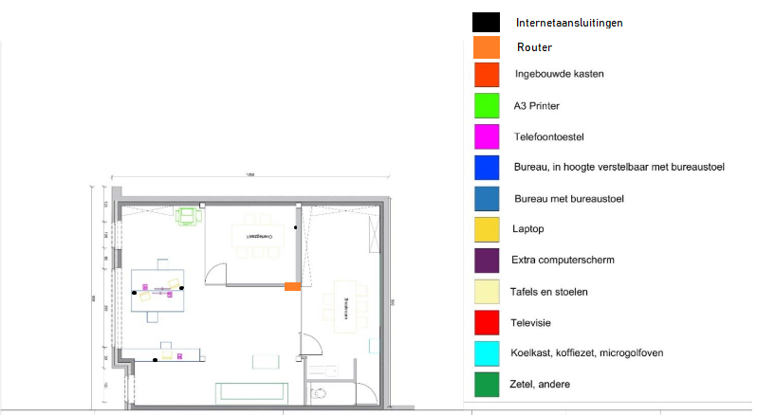

Grondplan

Slide 3
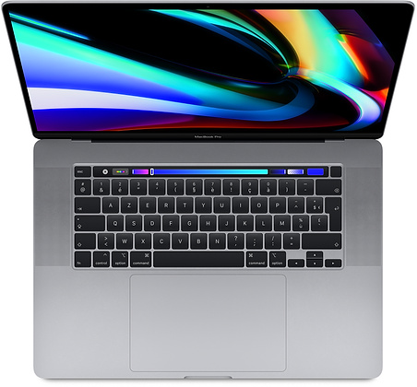
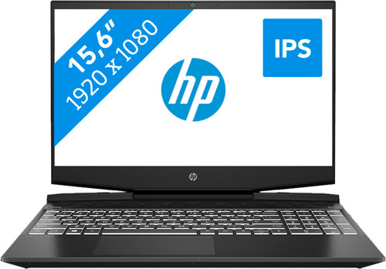
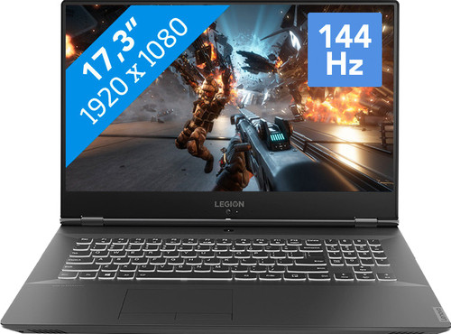
Laptop
 | Hp pavilion | Macbook pro | Lenovo legion
Kostprijs | €947,21 | €2133 | €1176,31
Schermdiagonaal | 15” | 16” | 17”
SSD | 500 GB | 500 GB | 1000 GB
Grafische prestaties | 35.4%* | 38%* | 62.3*
Processor | Intel core I7-9750h | Intel core I7-9750h | Intel core I7-9750h
RAM geheugen | 16 GB | 16 GB | 16 GB
Extra’s |  | Touch bar Touch ID | 144 Hz
Hp pavilion
*Gemiddelde benchmarks van de grafische kaarten volgens userbenchmark.com
Notes:
https://gpu.userbenchmark.com/Compare/Nvidia-GTX-1650-Mobile-vs-AMD-Radeon-Pro-5300M/m775280vsm965657 https://gpu.userbenchmark.com/Compare/Nvidia-GTX-1650-Mobile-vs-Nvidia-GTX-1660-Ti-Mobile/m775280vsm776281
Voorkeur: indien je niet veel grafische prestaties moet runnen en vaak onder de baan bent: HP, indien er wel zwaardere prestaties nodig zijn: Lenovo, Indien je echt een mac besturingssysteem wilt kan je ook kiezen voor de macbook maar die is duur voor de prestaties.

Slide 4
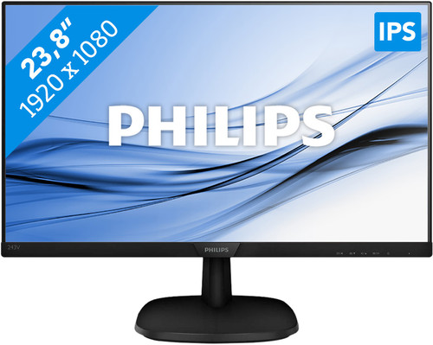
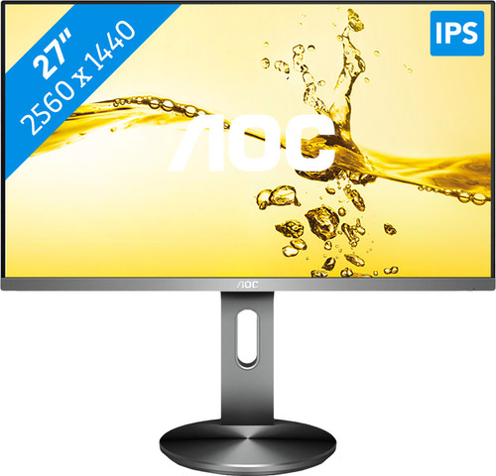
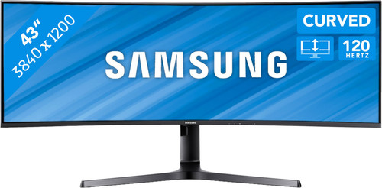
Monitoren
 | Philips | AOC | Samsung
Kostprijs | €117,71 | €259,91 | €631,21
Schermdiagonaal | 23.8” | 27” | 43”
Schermresolutie | 1920 x 1080 (Full HD) | 2560 x 1440 (Ultra HD) | 3840 x 1200 (Full HD)
Pixeldichtheid | 93 ppi* | 108,79 ppi* | 93,56*
Aansluiting | HDMI, VGA, DVI-D | HDMI, VGA, Displayport | HDMI, Displayport
Energieverbruik | 13,82 W | 25 W | 59 W
Extra’s | Kensington slot | Verstelbaar | Curved ultrawide 120 Hz
AOC
Pixels Per Inch
Notes:
AOC

Slide 5
Toetsenborden
HP
 | HP | Apple | Logitech
Kostprijs | €47,40 | €133,51 | €196,71
Programmeerbare toetsen | Nee | Ja | Ja
Extra’s |  |  | Mechanisch RGB
Muis
 | Logitech | Apple | Logitech MX Master 2
Kostprijs | €28,75 | €75,83 | €86,11
Aantal knoppen | 2 | 0 | 4
Aansturing | Optisch | Laser | Laser
DPI | 1000 | 1400 | 4000
Extra’s |  | Touch | Ergonomisch ontwerp Horizontaal scrollen Programmeerbare knoppen
Logitech MX Master 2
Notes:
Toetsenbord: HP Muis: Logitech LX Master 2

Slide 6
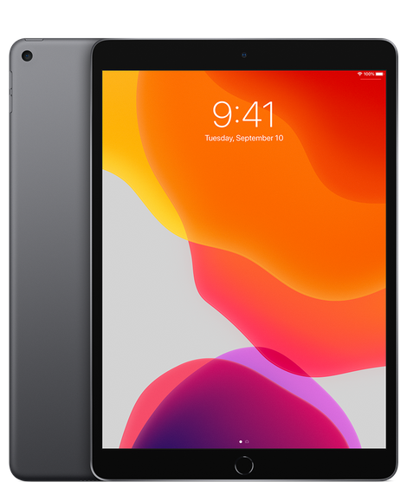
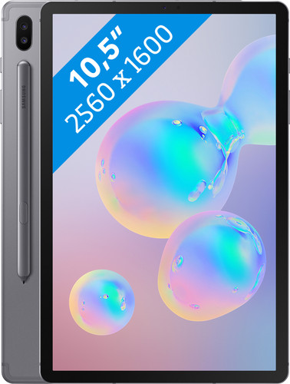
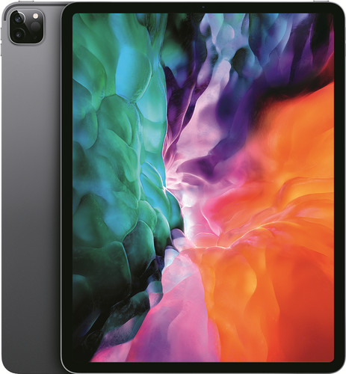
Tablets
 | Samsung S6 | Ipad Air | Ipad Pro
Kostprijs | €512,71 | €583,81 | €970,91
Schermdiagonaal | 10,5” | 10,5” | 12,9”
Schermresolutie | 2560 x 1600 | 2224 x 1668 | 2732 x 2048
Pixeldichtheid | 287 ppi* | 265 ppi* | 264*
Opslagcapaciteit | 128 GB | 256 GB | 128 GB
RAM geheugen | 6 GB | 3 GB | 6 GB
Ipad Pro
Pixels Per Inch
Notes:
Voorkeur: Ipad pro, er kan nog extra opslagcapaciteit gekozen worden

Slide 7
Grondplan

Slide 8
Software
 | Jaarlijkse kost per licentie
Norton 360 Deluxe | €20,28
Microsoft Office 365 | €118,50
Adobe Photoshop | €239,81
Adobe Creative Cloud | €599,88
Sketchup Classic* | €541,25
Sketchup Pro | €216,46
GIMP | Open source
Totaalprijs (Adobe: 2, Sketchup: 2): | €955,12
Totaalprijs (Adobe: 1, Sketchup: 1) | €378,59 + eenmalig €541,25
Adobe Photoshop
Sketchup Classic*
*Eenmalige betaling
Notes:
Voorkeur: photoshop alleen, sketchup classic

Slide 9
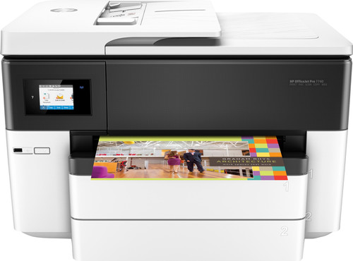
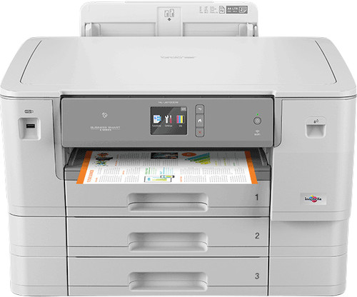
Printers
 | Hp OfficeJet | Brother
Kostprijs | €165,90 | €315,21
Afdruksnelheid kleur | 18 ppm* | 20 ppm*
Maximale geluidsproductie | 65 dB | 50 dB
Verbruikskosten per pagina | € 0,076 | € 0,064
Extra’s | Scannen en faxen Email print kopieerfunctionaliteit | NFC Google cloud print
Brother
Pagina’s per minuut
Notes:
Voorkeur: Brother betaald zichzelf terug over een lange termijn, HP is beter als er niet veel afgedrukt zal worden

Slide 10
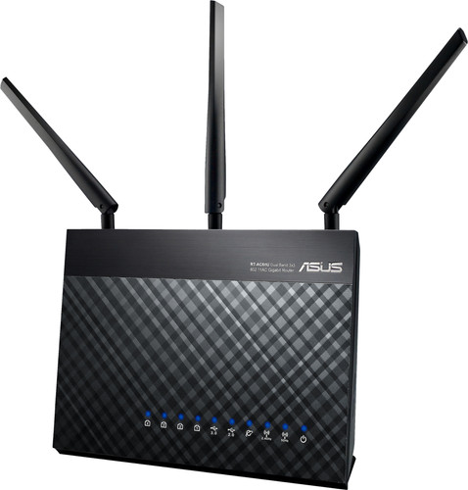
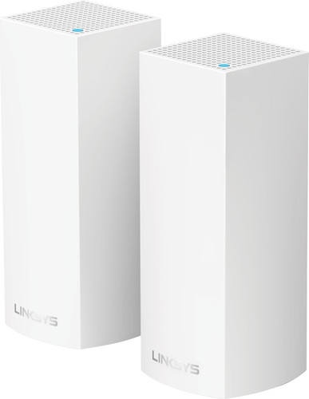
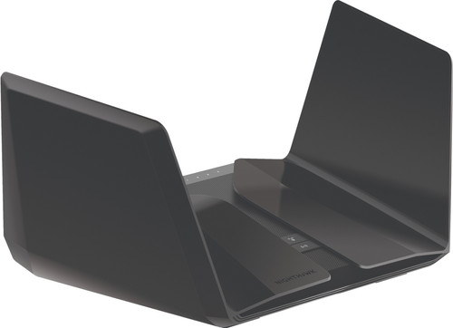
Routers
Netgear
 | Asus | Netgear | Linksys
Kostprijs | €109,81 | €279,66 | €157,21
Aantal ethernetpoorten | 4 | 6 | 2
Snelheid 2.4 Ghz | 600 Mbit/s | 1230 Mbit/s | 400 Mbit/s
Snelheid 5 Ghz | 1300 Mbit/s | 4800 Mbit/s | 867 Mbit/s
Extra’s | VPN client en server |  | VPN client Mesh router
Notes:
Voorkeur: Netgear Beter bereik + futureproof

Slide 11
Grondplan

Slide 12
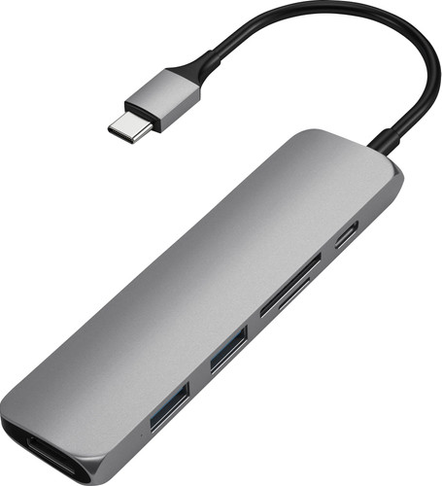
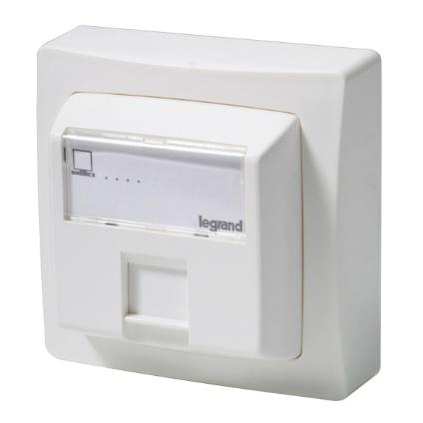
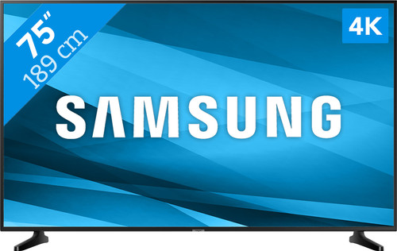
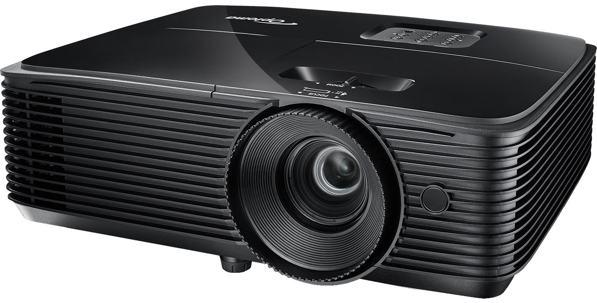
Suggesties
USB-C hubs voor plug & play
Satechi slim V2
Hyper Slim
tv / beamer voor vergaderruimte
Optoma beamer
Samsung 75” 4k Tv
Internet aansluiting
Servers
Synology DS918 + 16 TB opslag
ASUSTOR AS6204RD + 16 TB opslag

Slide 13
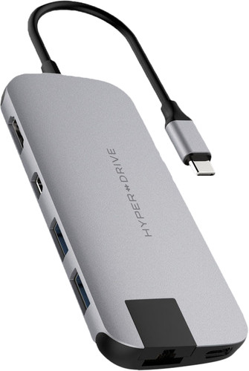
USB-C docking stations
 | Satechi | Hyper slim
Kostprijs | €58,46 | €78,20
Aantal usb-aansluitingen | 3 | 4
Watt | 50 W | 100 W
Extra’s |  | Media afspelen Werken met bedraad internet
Notes:
Voorkeur: hyper slim internetaansluiting + meer watt?

Slide 14
Tv / beamer
 | Optoma (beamer) | Samsung Tv
Kostprijs | €899,99 | €999,99
Display | Full HD (1080p) | Ultra HD (4k)
Extra’s | 3200 lm | 50 hz 75”
Notes:
Voorkeur: TV

Slide 15
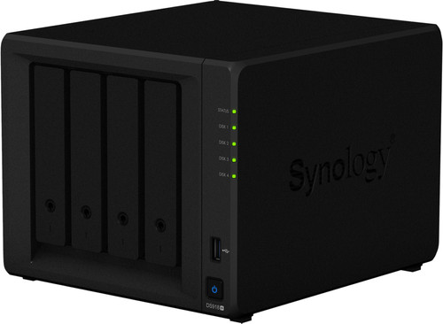

Servers
 | Synology | Asustor
Kostprijs | €886,38 | €1407,95
Processor | Inter celeron quad core 1,5 Ghz | Inter celeron quad core 1,6 Ghz
Aantal ethernet poorten | 2 | 4
Aantal RAM | 4 GB | 8 GB
Hard drive bays | 4 | 4
Notes:
Voorkeur: Synology

Slide 16
Eindformule
 | Basis | Middel | Ultra | Onze suggestie
Laptop | Hp pavilion | Macbook pro | Lenovo legion | Hp pavilion
Monitor | Philips 24” | AOC 27” | Samsung ultrawide | AOC 27”
Toetsenbord | HP | Apple | Logitech (mechanisch) | HP
Muis | Logitech | Apple | Logitech | Logitech
Tablet | Samsung S6 | Ipad Air | Ipad Pro | Ipad Pro
Printer | Hp OfficeJet | Brother | Brother | Brother
Router | Asus | Netgear | Linksys | Netgear
Photoshop | Photoshop | Creative Cloud | Creative Cloud | Photoshop
Sketchup | Classic | Pro | Pro | Classic
Aankoopkosten | €7.322,45 | €9.569,24 | €8.685,26 | €8.182,33
Jaarlijkse kosten | €1.785,15 | €2.865,35 | €2.865,35 | €1.785,15
Totaalprijs 1e jaar | €9.107,60 | €12.434,59 | €11.550,61 | €9.967,48

